Slide 1
Анализ работы членов коллегиальных органов управления образовательных организаций, обеспечивающих государственно-общественный характер управления в системе образования города Москвы
в 2015-2017 учебных годах

Slide 2
...
В целях обобщения и анализа опыта работы членов коллегиальных органов управления организаций, подведомственных Департаменту образования города Москвы:
в системе https://moodle.mgpu.ru/ проведено анкетирование (две анкеты заполнило 659 респондентов) в 2016-2017 учебном году
на сайте http://www.gouo.ru/ проведен он-лайн опрос в 2015-2017 годах
изучен 261 кейс в системе https://moodle.mgpu.ru/ (описанные ситуации, практики) в рамках обучения членов управляющих советов
в 2016-2017 учебном году
проведены он-лайн консультации, вебинары, практикумы и лекции в образовательных организациях города Москвы в целях выявления существующих проблем и положительных решений в 2015-2017 годах

Slide 3
...
Обобщение и анализ опыта работы членов коллегиальных органов управления организаций, подведомственных Департаменту образования города Москвы

Slide 4
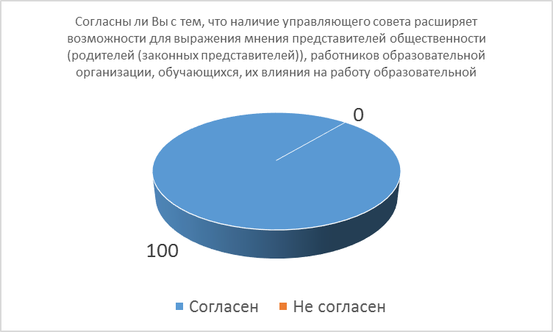

Slide 5
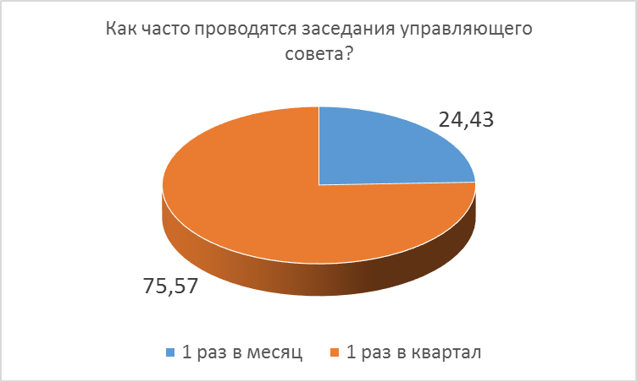

Slide 7
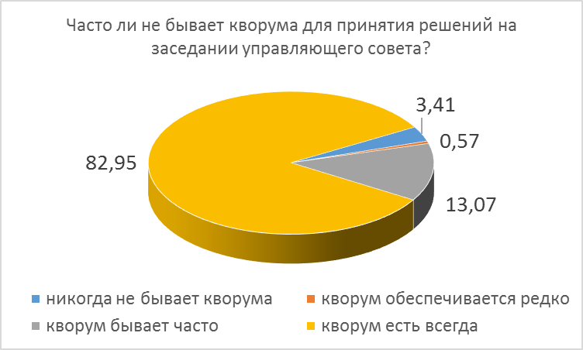

Slide 8
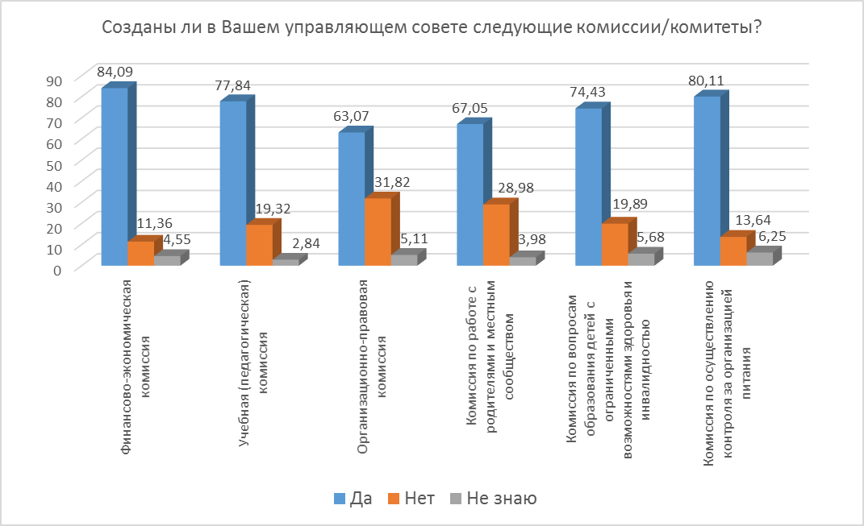

Slide 9
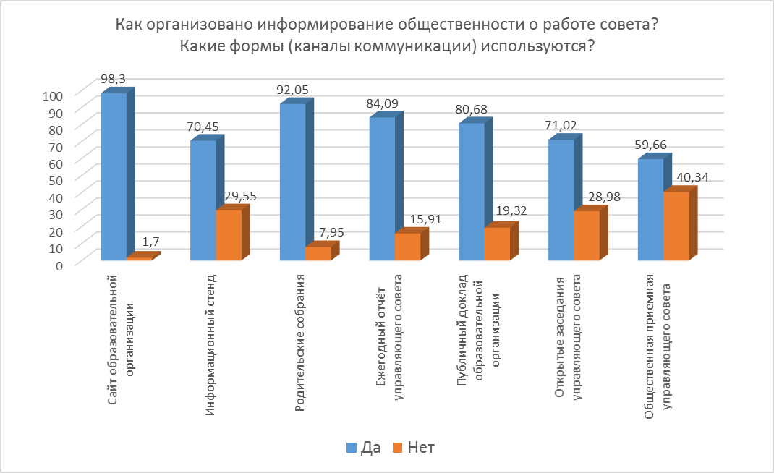

Slide 10
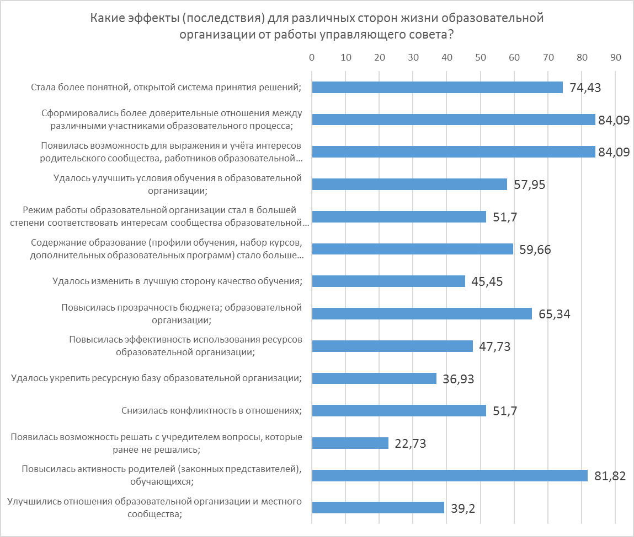

Slide 11
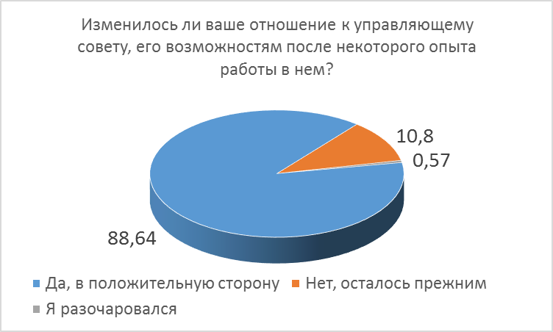

Slide 12
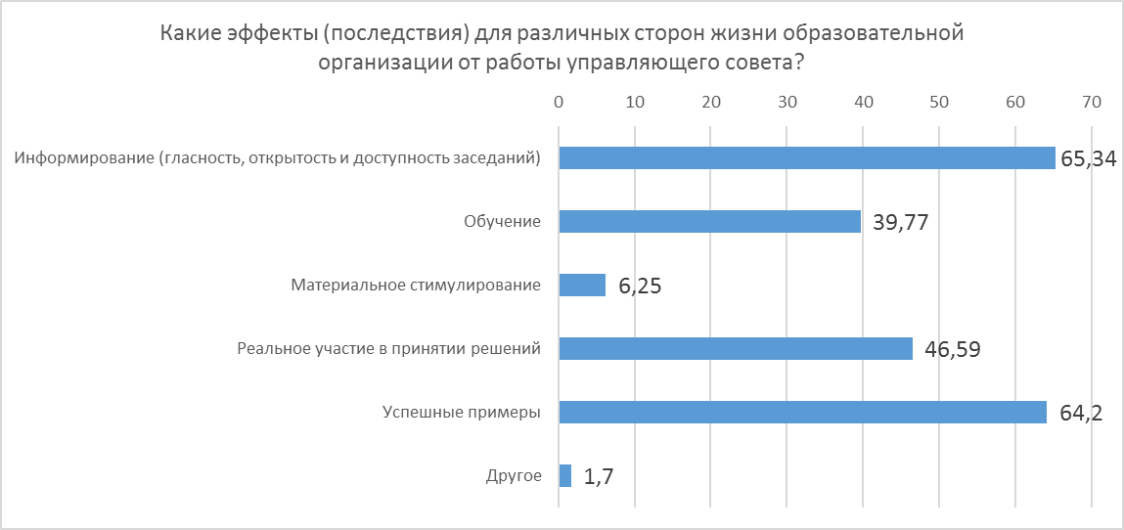

Slide 13
...
Обобщение и самоанализ работы членов коллегиальных органов управления организаций, подведомственных Департаменту образования города Москвы

Slide 14
Как бы Вы охарактеризовали свою работу как члена Управляющего совета?

Slide 15
Ваша работа в Управляющем совете

Slide 16
В чем Вы видите наибольший эффект от работы
Управляющего совета?

Slide 17
Как бы Вы охарактеризовали результаты деятельности Управляющего совета?

Slide 18
Что, на Ваш взгляд, необходимо для повышения эффективности работы Управляющих советов?

Slide 19
...
Обобщение и анализ опыта обучения членов коллегиальных органов управления организаций, подведомственных Департаменту образования города Москвы

Slide 20
Как Вы оцениваете свою потребность (заинтересованность) в обучении по вопросам организации работы управляющих советов?

Slide 21
Какие из предложенных форм подготовки общественных управляющих в наибольшей степени соответствует Вашим потребностям и возможностям реализации?

Slide 22
Какая продолжительность программы подготовки общественных управляющих в наибольшей степени соответствует Вашим потребностям и возможностям?

Slide 23
Какой формат подготовки общественных управляющих в наибольшей степени соответствует Вашим потребностям и возможностям?

Slide 24
Какие методы обучения общественных управляющих в наибольшей степени соответствует вашим возможностям и потребностям?

Slide 25
Считаете ли важным обеспечение Вас учебно-методическими материалами по курсу обучения?

Slide 26
Согласны ли Вы с утверждением, что обучение позволило Вам более глубоко понять проблемы и потребности школы?

Slide 27
Селектор от 26.04.2017 года
...

Slide 28
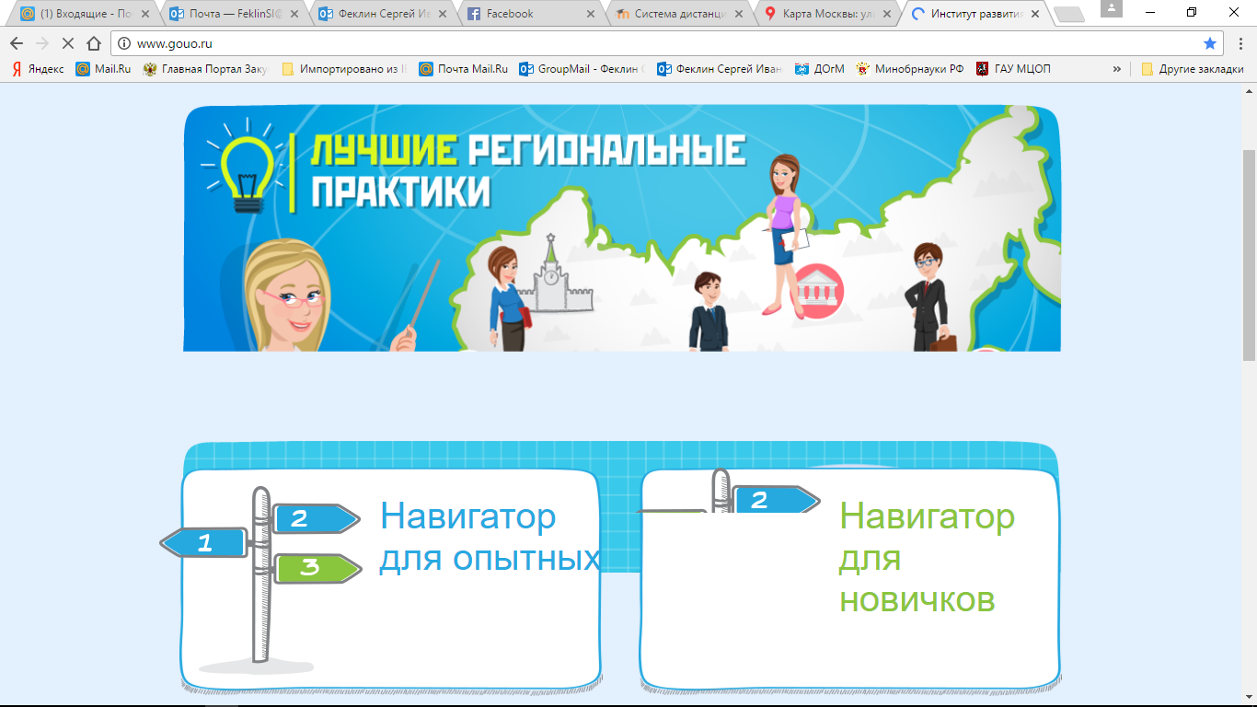
Полезная информация для членов коллегиальных органов управления организаций, подведомственных Департаменту образования города Москвы:
http://www.gouo.ru/
...

Slide 29
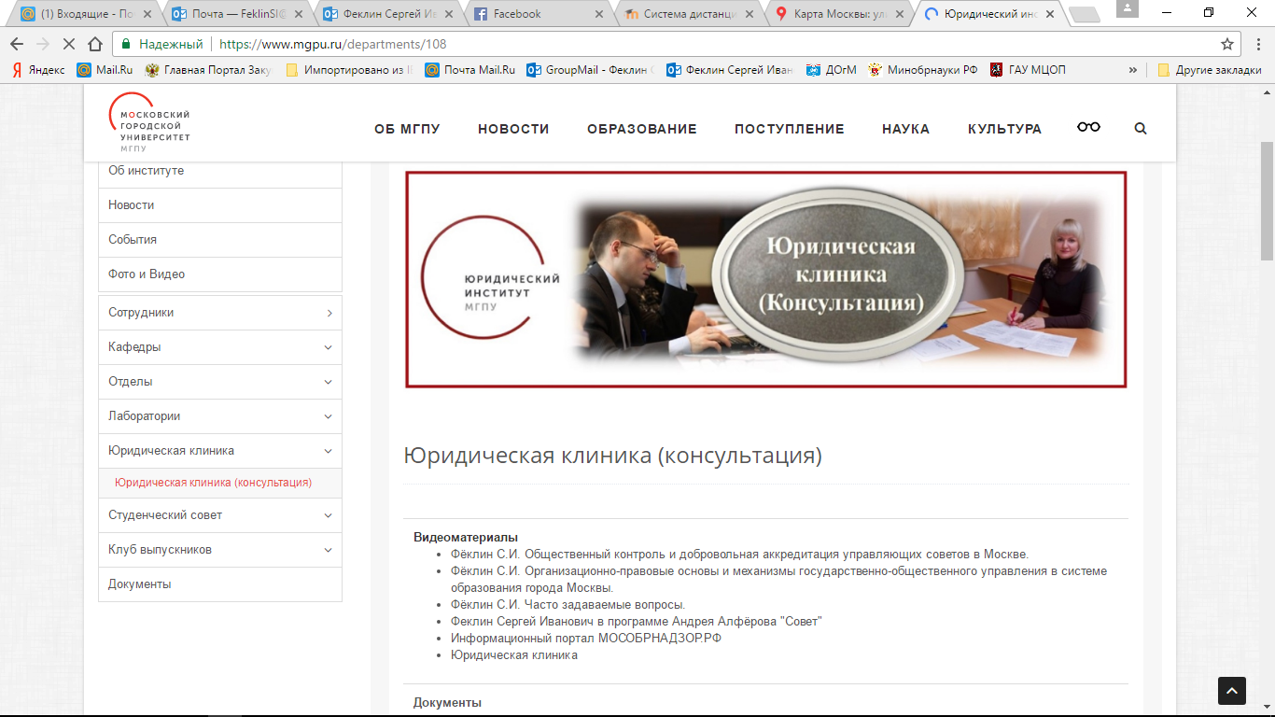
Полезная информация для членов коллегиальных органов управления организаций, подведомственных Департаменту образования города Москвы:
https://www.mgpu.ru/departments/108
...

Slide 30
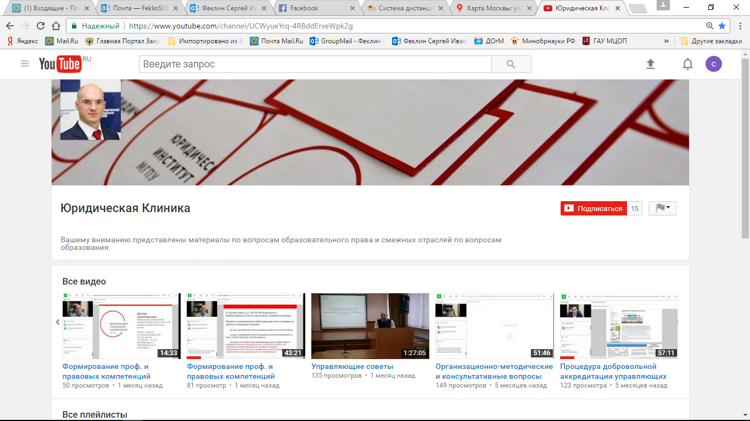
Полезная информация для членов коллегиальных органов управления организаций, подведомственных Департаменту образования города Москвы:
https://www.youtube.com/channel/UCWyueYrq-4RBddErxeWpk2g
...

Slide 31
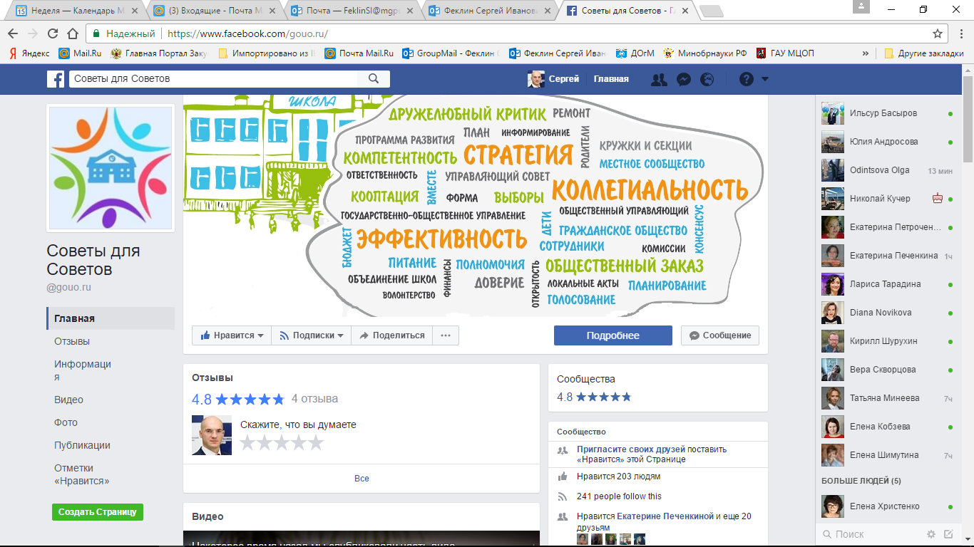
Полезная информация для членов коллегиальных органов управления организаций, подведомственных Департаменту образования города Москвы:
https://www.facebook.com/gouo.ru/?pnref=story
...

Slide 32
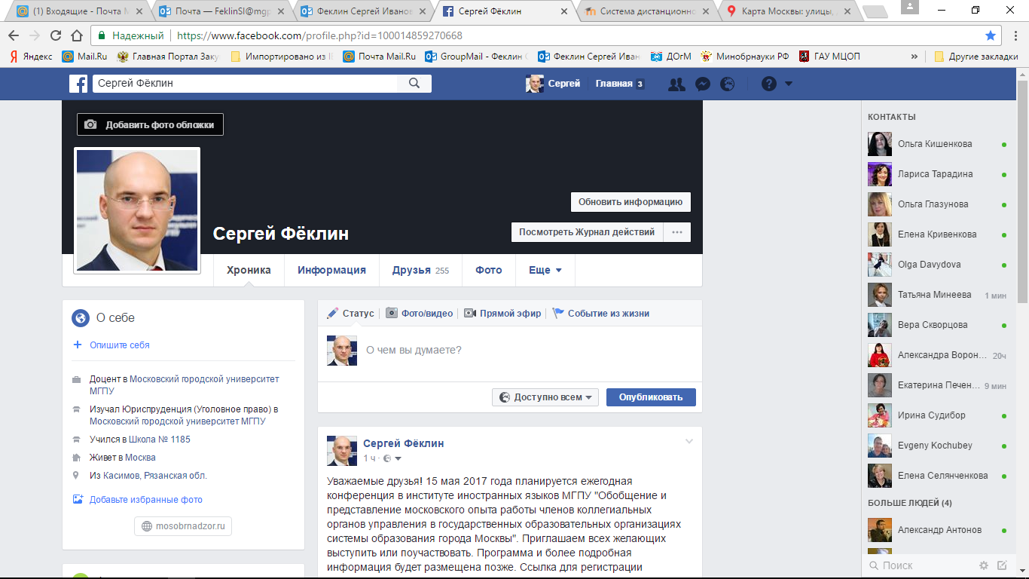
Полезная информация для членов коллегиальных органов управления организаций, подведомственных Департаменту образования города Москвы:
https://www.facebook.com/profile.php?id=100014859270668
...

